Slide 1
ЛЮБИМЫЙ БРЯНСК
Памятные места города

Slide 2
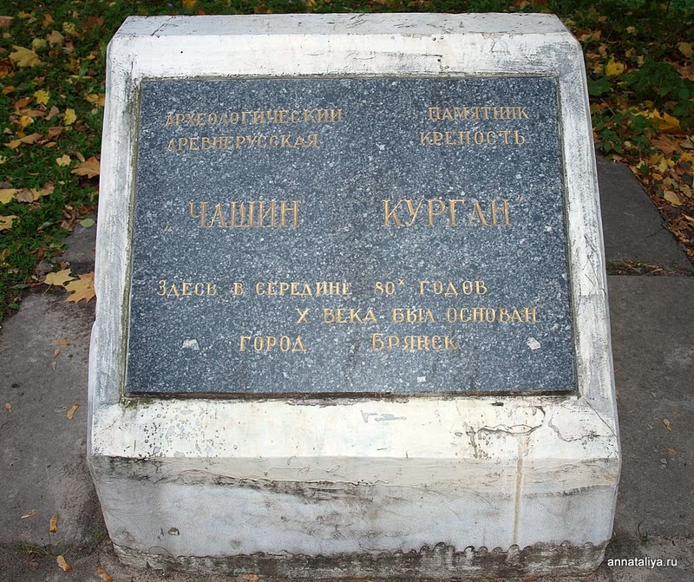
Как всё начиналось

Slide 3
Чашин курган
Археологический комплекс древнерусского Брянска, датируемый 9-15 вв. на территории бывшего села Городище, ныне входит территориально в Советский район г.Брянска. Включает в себя городище Чашин курган, укрепленное двумя валами и рвом со стрелки мыса и валом пятиметровой высоты и рвом глубиной 3 метра с напольной стороны, и четыре неукрепленных селища. Комплекс представляет собой остатки древнерусского города Брянска (Дъбряньска), существовавшего здесь в домонгольское время и упомянутого в Ипатьевской летописи под 1147 г.

Slide 4
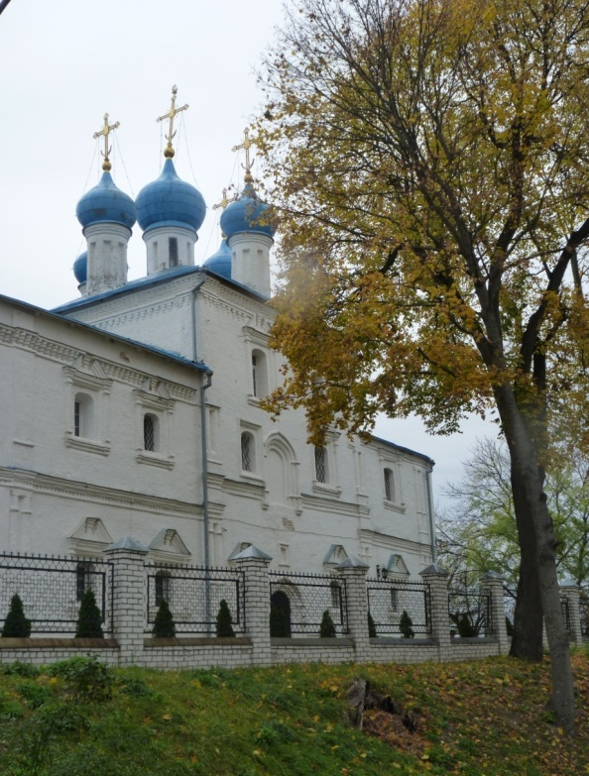
Памятник Пересвету
Александр Пересве́т — легендарный монах-воин, инок Троице-Сергиевского монастыря. Вместе с Родионом Ослябей участвовал в Куликовской битве и сразил в единоборстве перед основным сражением татарского богатыря Челубея, погибнув при этом сам. В Русской православной церкви причислен к лику святых.
Покровская гора
В XII веке здесь находилось укрепленное поселение древнего Брянска. Брянский кремль являлся крупной оборонной крепостью России вплоть до начала XVIII в. Центральным сооружением горы является Покровский собор - самый древний из сохранившихся в Брянске храмов. Еще в 1288 г. в кремле был построен деревянный храм, который неоднократно горел, а в 1626 г. на этом месте было построено каменное здание собора, которое сохраняется и до сих пор.

Slide 5
Преображенская Спасо-Гробовская церковь
Расположена на бровке обрыва над Десной. Деревянный храм существовал уже в 14 в., воздвигнутый на месте захороненных брянских епископов. В 1626-29 г.г. он упоминается в писцовых книгах, в 1770 г. сгорел. В 1778 г. был построен каменный храм. Существующая кирпичная церковь построена в 1904 г на средства братьев-меценатов Могилевцевых. В советский период в помещении церкви длительное время находился городской морг. В 1980-х г.г. храм реставрирован и заново освящен.

Slide 6
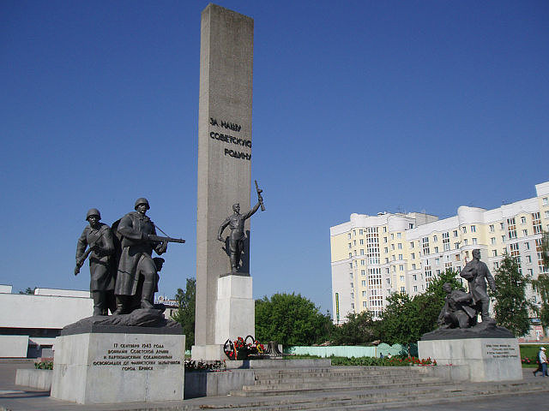
Священная война
Около 2 тысяч мемориальных комплексов и памятных мест, посвященных событиям Великой Отечественной войны, насчитывается на территории Брянской области. В их числе и знаменитые мемориальные комплексы «Партизанская поляна», «Круглое озеро», «Хацунь», и памятники партизанам и мирным жителям вроде «могилы Деброва» (первого партизана Брянщины, погибшего в октябре 1941 года) в лесу недалеко от Белобережского санатория, комплекса «Белая Круча» на берегу Болвы (на первом месте стоянки партизанского отряда имени Виноградова под Брянском) или памятника жителям города Фокино, расстрелянным фашистами в лесу недалеко от железнодорожной платформы 214 км (Орловские Дворики).
Площадь партизан

Slide 7
Памятник воинам-водителям
В честь подвига воинов-водителей у шоссе Орел - Брянск недалеко от Брянска (122 км трассы А14, на выезде из Брянска в сторону Орла) воздвигнут памятник: у подножия 30-метрового пилона - фигура солдата-водителя. Он стоит на подножке вздыбленного автомобиля. Правая рука воина лежит на руле, взгляд устремлен вперед, на дорогу.

Slide 8
Этo первый и единственный в России памятник водителям, павшим на дорогах войны. Идея памятника и место его сооружения возникли не случайно. Отсюда - с Осиновой горки ушел на фронт сформированный из брянских водителей в первые месяцы войны автобатальон, прошедший путь от Москвы до Одера.

Slide 9
Курган бессмертия
Памятник павшим в борьбе с немецко-фашистскими захватчиками, ставший одним из символов города Брянска. Расположен в центральном парке культуры и отдыха «Соловьи» имени 1000-летия Брянска.
Представляет собой искусственную земляную насыпь в виде пятигранного холма общим объёмом свыше 20 тысяч кубических метров и высотой 12 метров, которую венчает 18-метровый бетонный пилон в виде пятиконечной звезды.

Slide 10
Партизанская поляна
«Партиза́нская поля́на» — мемориальный комплекс, расположенный в Брянских лесах под Белыми Берегами. Это — место, где накануне немецко-фашистской оккупации, в сентябре 1941 года, был проведён общий сбор Брянского городского и Брянского районного партизанских отрядов, начавших отсюда свой боевой путь. Таким образом, здесь «было поднято знамя священной борьбы за свободу и независимость нашей Родины».
Notes:
«Партиза́нская поля́на» — мемориальный комплекс, расположенный в Брянских лесах под Белыми Берегами. Это — место, где накануне немецко-фашистской оккупации, в сентябре 1941 года, был проведён общий сбор Брянского городского и Брянского районного партизанских отрядов, начавших отсюда свой боевой путь. Таким образом, здесь «было поднято знамя священной борьбы за свободу и независимость нашей Родины».

Slide 11
Мемориальный комплекс «Хацунь»

Slide 12
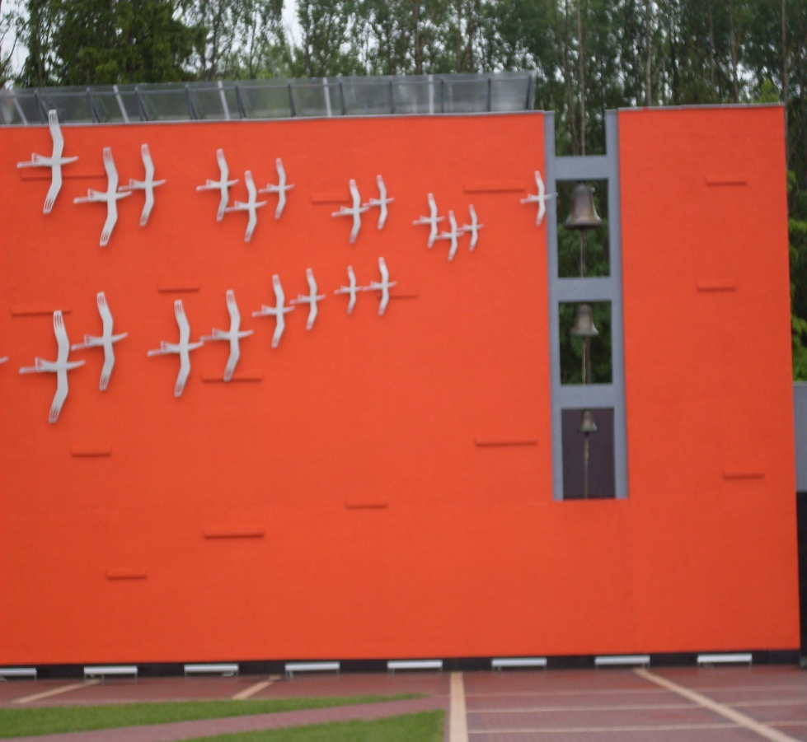
25 октября 1941 года всё население деревни, включая укрывавшихся здесь жителей Брянска, Карачева и других населённых пунктов, было расстреляно фашистскими захватчиками (погибло 318 человек). Поводом к такой массовой расправе стало убийство укрывавшимися в деревне красноармейцами-окруженцами двух немецких военнослужащих. Позднее, в 1942-м, немцы сожгли Хацунь дотла.

Slide 13
Брянск – город воинской славы

